Slide 1
Klíčové gramotnosti a kompetence pro 21. století
Michal Černý

Slide 2
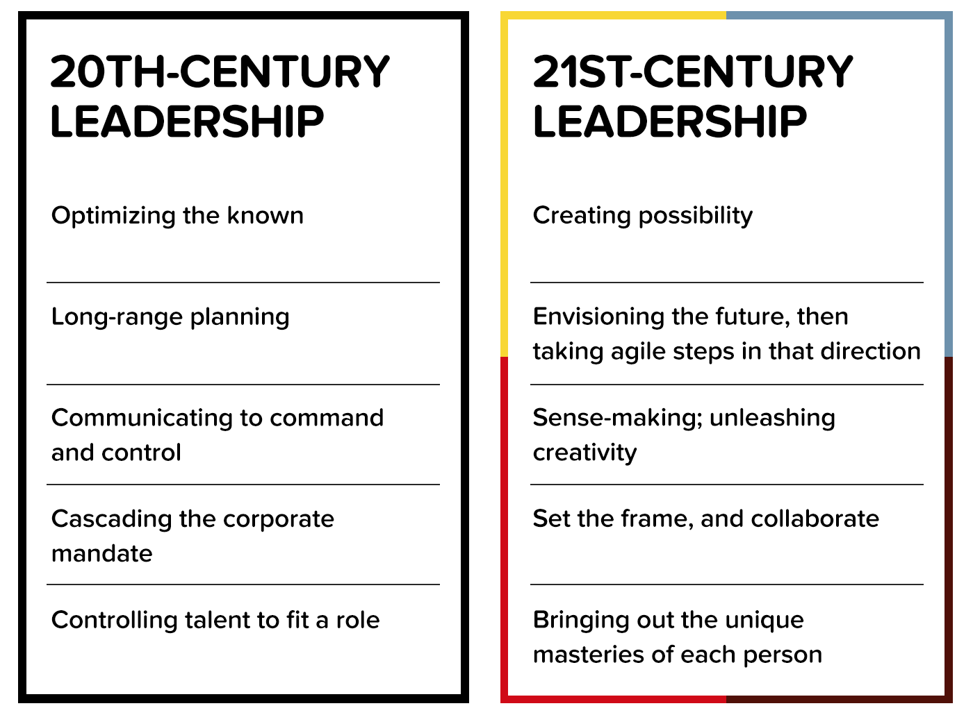
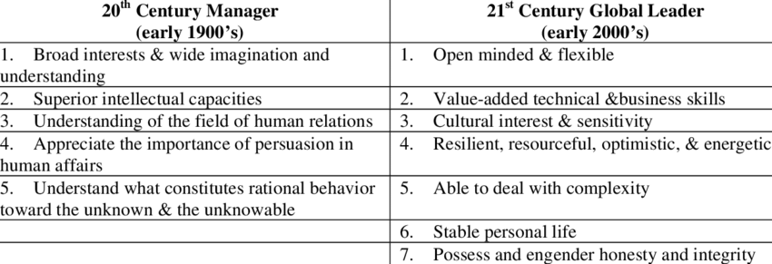
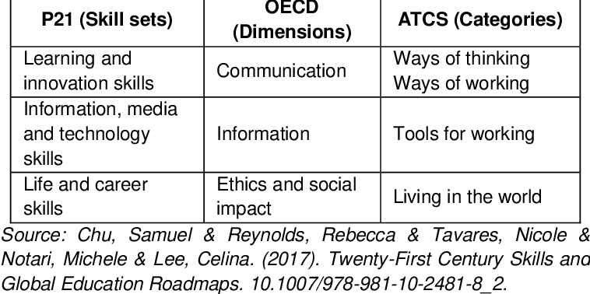

Slide 3
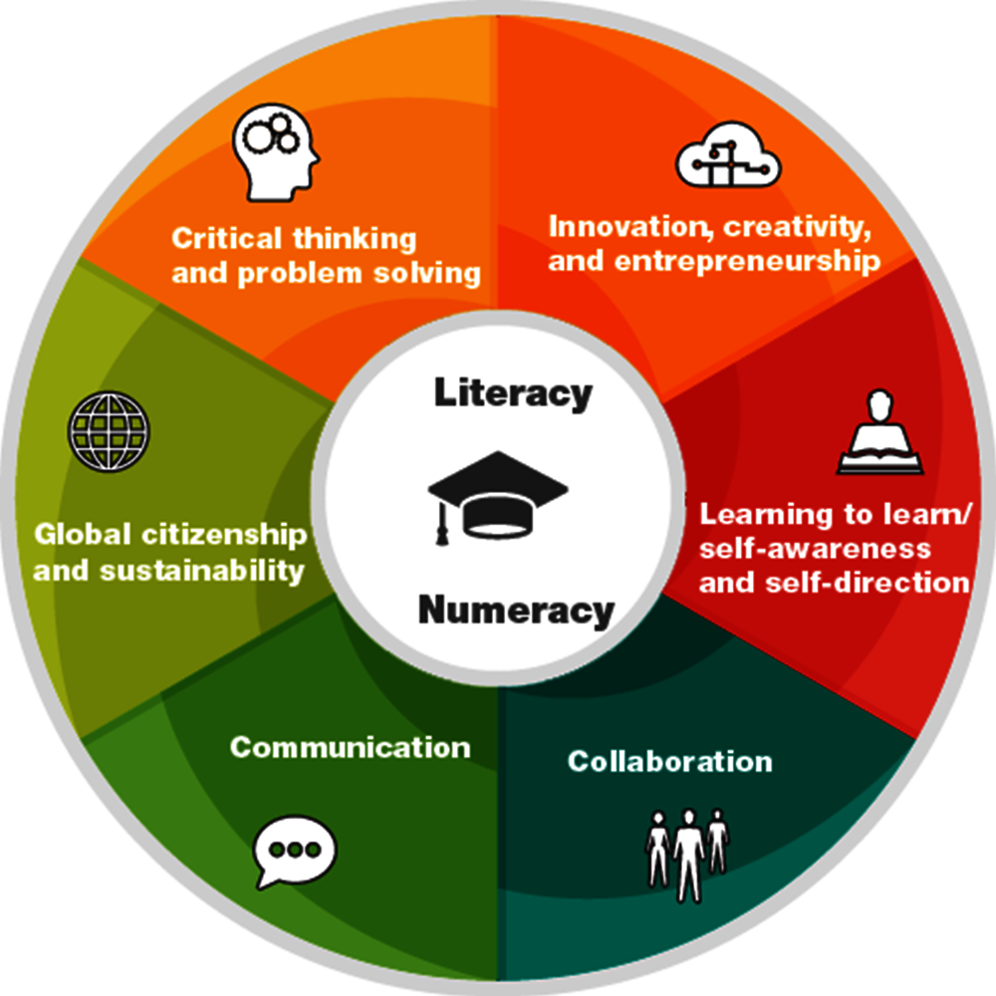
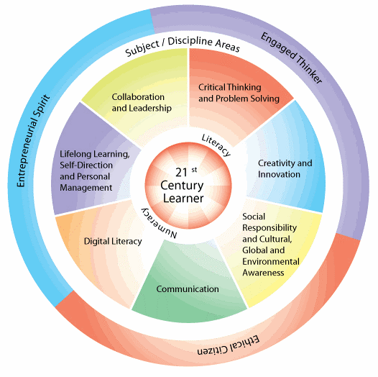
Podobné odpovědi na podobné otázky….

Slide 4
4C kompetence
Kreativita
Kritické myšlení
Komunikace
Kolaborace

Slide 5
4D model
Znalosti
Dovednosti
Osobnostní charakteristiky
Meta-učení (reflexe a adaptace)

Slide 6
The Liberal Arts Collage
1) Řešení komplexních problémů
2) Vytváření smyslu
3) Tvorba
4) Představivost
5) Multimodální komunikace
6) Multikulturní kompetence
7) Leadership
(Staley, 2019, s. 97)

Slide 7
Life & Career Skills (OECD)
Flexibility & Adaptability
Initiative & Self-Direction
Social & Cross-Cultural Skills
Productivity & Accountability
Leadership & Responsibility

Slide 8
DigComp 2.x

